Slide 1
Тема: Возникновение искусства и религиозных верований
Подготовила: Аешина Н.Ю.

Slide 2
КАРТОЧКА № 1
Подготовь развернутый ответ на вопрос: «Что помогло первобытным людям выжить в новых природных условиях?»
Для этого вспомни:
Какие природные изменения произошли на Земле примерно 100 тыс. лет назад?
Как изменился животный мир?
Какие новые орудия труда и оружие изобрел человек?
Что называется родовой общиной?
Сделай вывод.

Slide 3
  Решение творческих задач с классом.
  Задача 1.
В гроте Тешик-Таш во время археологических раскопок было найдено 339 каменных орудий и свыше 10 тыс. обломков костей животных. Из общего количества костей удалось установить принадлежность 938. Из них лошади - 2, медведя - 2, горного козла - 767, леопарда - 1. Определите главное занятие обитателей грота Тешик-Таш.

Slide 4
План
    1) Причины появления религии.
    2) Появление искусства.

Slide 5
    Переход к изучению новой темы
Итак, первобытный человек многое умел, но он не мог объяснять явления природы. На помощь приходит религия.
Что такое религия? Почему она появилась?

Slide 6
Религия - это вера в сверхъестественное (богов, духов, души, идолов) и поклонение ему.
Искусство - творческое отражение действительности.

Slide 7
Новые слова:
Саутуола, Алътамира, религия, искусство

Slide 8
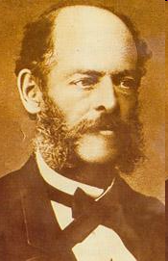
Как была найдена пещерная живопись
Всего 120 лет назад ученые не знали о том, что среди первобытных людей были искусные художники, создававшие красочные рисунки. Первым открыл такие рисунки археолог Саутуола. Он производил раскопки в подземной пещере Алътамира в северной Испании.
Марселино Саутуола

Slide 9
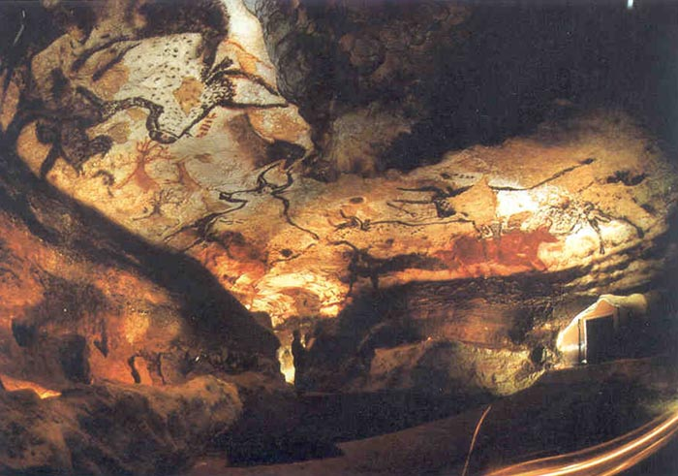
Пещера Альтаира, открыл Морселино Саутуола

Slide 10
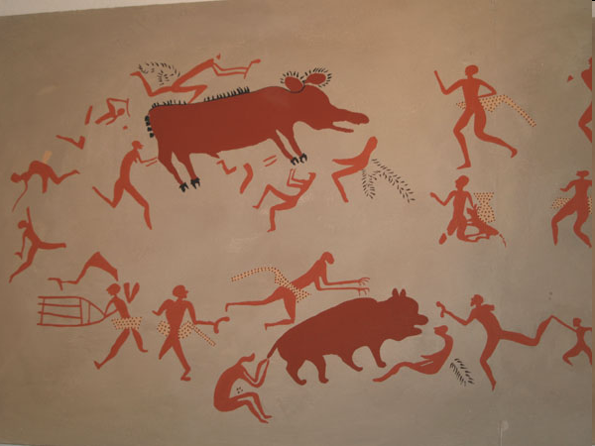
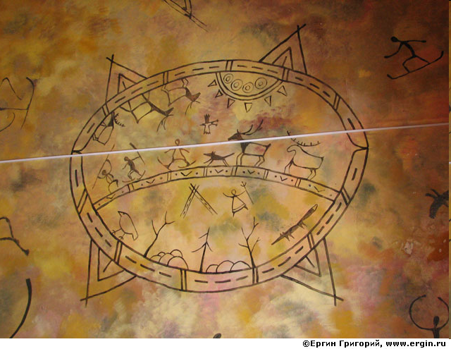
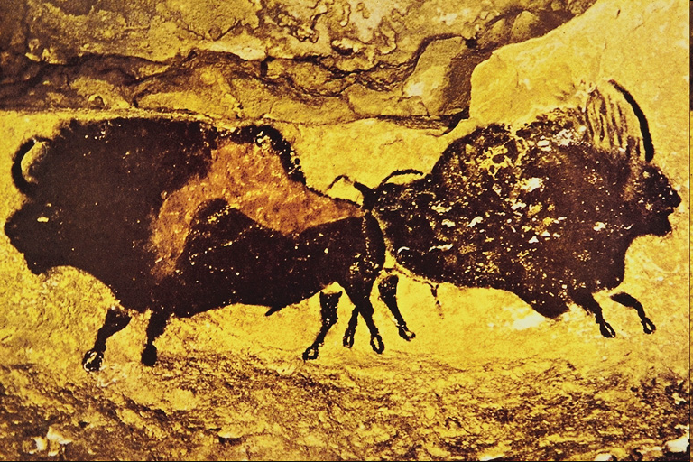
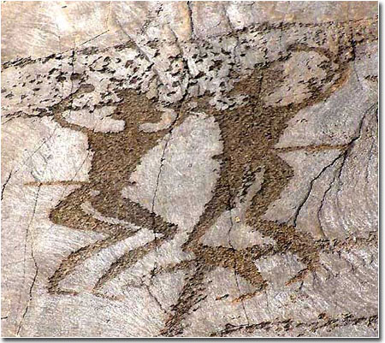
Но поверить
пришлось:
вслед за Альтамирой
начались
исследования
других пещер, во
многих были
найдены
произведения
первобытного
искусства.
Древнейшим
художникам
удавалось
передать облик и
характер тех зверей,
на которых они
охотились

Slide 11
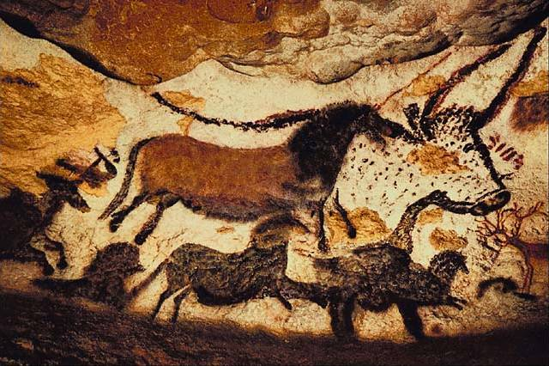
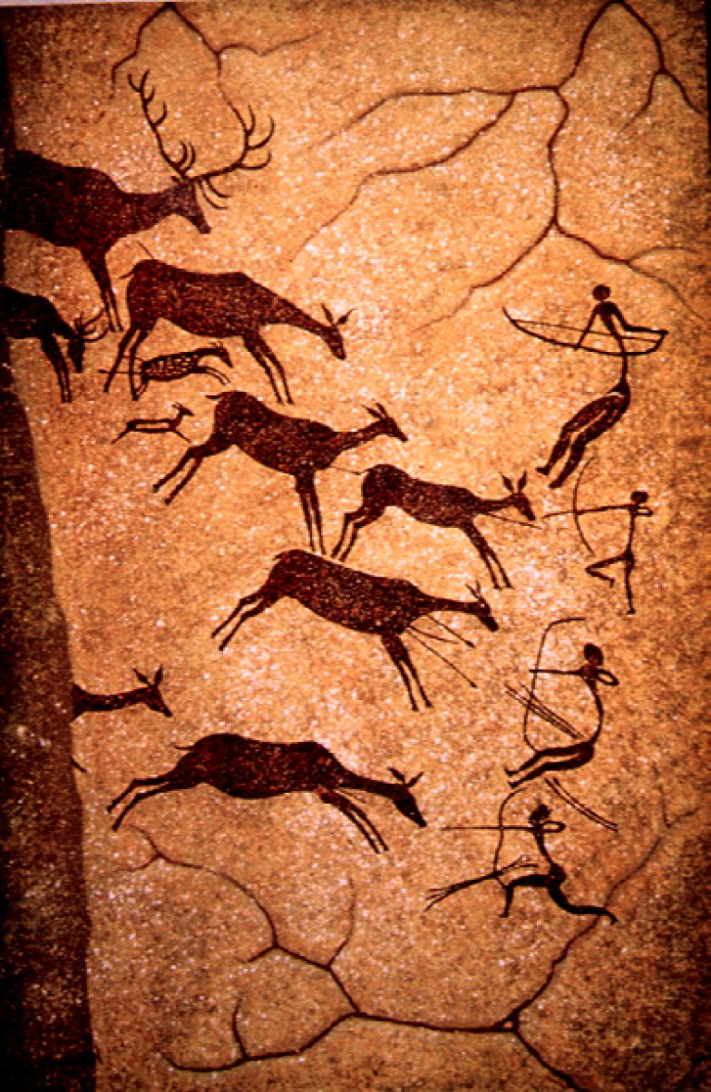
Неведомый художник,
используя красную,
черную и коричневую
краски, добился
удивительной живости и
объемности рисунков.
Никто из
ученых долгое время
не верил,
что рисунки Альтамиры
созданы десятки
тысяч лет назад. Да и как
поверить, что люди,
не знавшие металлов, не
умевшие не только
писать, но даже
вылепить простой
горшок из глины,
владели мастерством
художника!

Slide 12

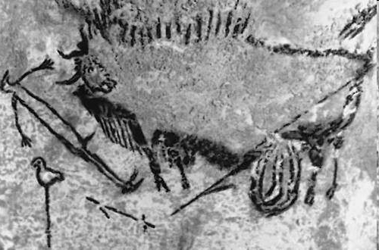
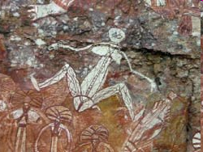
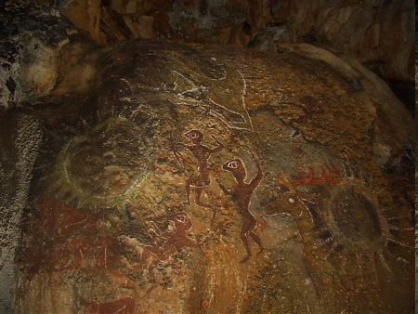
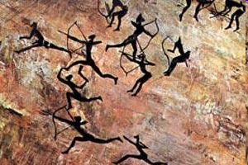
2. Загадки древнейших рисунков.
Первобытные люди боялись грозы,
лесных пожаров, наводнений, хищных
зверей. В отличие от древнейших
людей «человек разумный» хотел
понять, почему сверкает молния и
загорается лес, от чего зависит урожай
дикорастущих плодов и ягод, рост
поголовья промысловых зверей.
Естественных причин явлений природы
люди не знали.
В них многое непонятно. На стене одной из пещер изображена такая сцена. Падает навзничь охотник с птичьей головой. Выставив рога, уставился на него бизон, пронзенный острым копьем. Рядом с человеком длинный предмет
с фигуркой птицы. Прочь уходит могучий носорог. Что все это значит? Ответа мы не знаем.

Slide 13
У них возникла вера в то, что между животным и его изображением, созданным художником, существует сверхъестественная связь.
Если в глубине пещеры нарисовать бизонов, оленей или лошадей, думали люди, то живые звери окажутся заколдованными и не уйдут из окружающей местности.

Slide 14
Разгадать назначение пещерной живописи ученым помогли наблюдения за племенами, главными занятиями которых еще недавно были охота и собирательство. Одно такое племя в Австралии совершало перед охотой колдовской обряд, поражая копьями нарисованное на песке животное

Slide 15
Задание на урок:
Р/т
Стр. 4 - Зад № 1,
Стр. 6 - Зад № 5,
Стр. 7 - Зад № 6,
стр. 8 - Зад № 7

